Slide 1

VII. Analyser les KPI

Slide 2
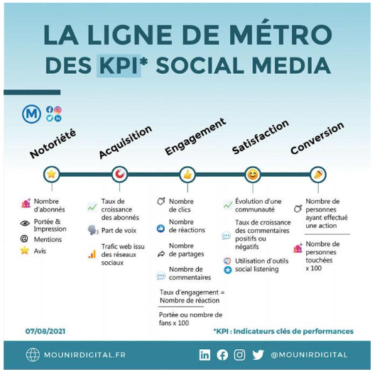

Slide 3
A. Analyser les indicateurs de performance
Notoriété KPI : nombre d’internautes fidèles, portée et impressions, mentions et avis positifs
Problématique : est-ce que l’on arrive à se faire connaître ?
Acquisition KPI : nouveaux abonnés, trafic issu des réseaux sociaux, nombre de commentaires et messages positifs reçus autrement dit « part de voix »
Problématique : est-ce que l’on recrute une communauté qualifiée ?
Engagement KPI : réactions, commentaires, partages, clics sur les contenus
Problématique : est-ce que la communauté aime les contenus diffusés ?
Satisfaction KPI : évolution de la communauté, taux de commentaires positifs/négatifs, analyse de l’e-réputation grâce à des outils de social listening
Problématique : est-ce que l’entreprise/la marque est bien réputée aux yeux de la communauté ?
Conversion KPI : nombre de personnes ayant réalisé une action (demande de devis, réservation de RDV, commande d’un repas, appel téléphonique…) rapporté au nombre total de personnes touchées
Problématique : est-ce que l’activité sur les réseaux sociaux est rentable ?

Slide 4
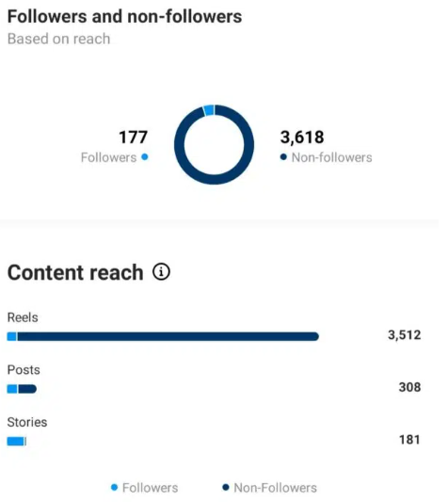
La Portée
La portée correspond au nombre de personnes qui voient votre contenu. Il est recommandé de suivre à la fois votre portée moyenne, mais aussi la portée de chaque publication, story ou vidéo
Il est aussi intéressant de regarder comment cette portée se répartit entre abonnés et non-abonnés
Si beaucoup de personnes qui ne suivent pas votre compte voient vos contenus, cela signifie qu’il est très partagé, qu’il plaît aux algorithmes ou les deux
Source : Hootsuite

Slide 5
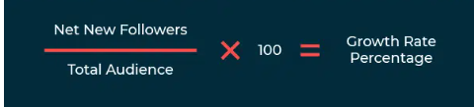
Taux de croissance du public
Le taux de croissance du public mesure le nombre de nouveaux abonnés que votre marque parvient à séduire sur les médias sociaux sur une période donnée
Il ne s’agit pas d’un simple comptage des nouveaux abonnés, mais d’une mesure du nombre de nouveaux abonnés sous forme de pourcentage de votre public total. Lorsque vous débutez, il suffit ainsi d’engranger 10 ou 100 nouveaux abonnés par mois pour atteindre un taux de croissance élevé
En revanche, une fois votre présence bien établie, vous devrez accélérer la cadence pour maintenir votre taux
Pour calculer le taux de croissance de votre public, suivez le nombre net de nouveaux abonnés (sur chaque plateforme) sur une période d’analyse. Divisez ensuite le nombre obtenu par votre public total (sur chaque plateforme) et multipliez-le par 100
Source : Hootsuite

Slide 6
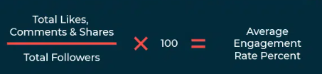
Taux d’engagement
Le taux d’engagement mesure le nombre d’interactions (réactions, commentaires et partages) avec vos contenus sous forme de pourcentage de votre public
La définition du « public » est variable. Vous pouvez très bien calculer l’engagement par rapport à votre nombre d’abonnés
Gardez à l’esprit que tous vos abonnés ne verront pas toutes vos publications. Par ailleurs, des personnes qui ne vous suivent pas (encore) peuvent elles aussi interagir avec vos contenus
Source : Hootsuite

Slide 7

Taux d’amplification
Le taux d’amplification correspond au nombre de partages par publication par rapport au nombre total d’abonnés
Pour faire simple, plus votre taux d’amplification est élevé, plus vos abonnés vous aident à élargir votre portée
Pour calculer le taux d’amplification, divisez le nombre total de partages d’une publication par le nombre total de vos abonnés. Multipliez ce chiffre par 100 pour obtenir le taux d’amplification sous forme de pourcentage
Source : Hootsuite

Slide 8

Taux de viralité
Le taux de viralité est similaire au taux d’amplification, en ce qu’il mesure le partage de vos contenus. Toutefois, le taux de viralité est exprimé sous forme de pourcentage du nombre d’impressions et non pas du nombre d’abonnés
Chaque fois qu’une personne partage votre contenu, elle génère un nouvel ensemble d’impressions via son public. Le taux de viralité mesure ainsi la propagation exponentielle de votre contenu
Pour calculer le taux de viralité, divisez le nombre de partages d’une publication par le nombre de ses impressions
Multipliez ce chiffre par 100 pour obtenir le taux de viralité sous forme de pourcentage
Source : Hootsuite

Slide 9
Vues des vidéos
Si vous créez des vidéos, vous devez savoir combien de personnes les regardent
Chaque réseau social fixe ses propres critères pour définir ce qui constitue une « vue » mais généralement, un visionnage de quelques secondes suffit pour être dans les clous
Les vues des vidéos forment un moyen efficace et simple pour savoir combien de personnes ont vu au moins le début de votre vidéo
Source : Hootsuite

Slide 10
Taux de complétion des vidéos
À quelle fréquence vos vidéos sont-elles vues jusqu’au bout ?
Cet indicateur permet de s’assurer que vous créez du contenu de qualité, qui parle à votre public
Le taux de complétion des vidéos est un signal clé pour de nombreux algorithmes
Source : Hootsuite

Slide 11

Taux de satisfaction client (CSAT)
Les indicateurs de satisfaction client ne se limitent pas au délai et aux taux de réponse
Le CSAT est un indicateur qui mesure le degré de satisfaction de vos clients envers votre produit ou votre service
Généralement, il est calculé sur la base de la réponse à une unique question très simple : Comment jugez-vous votre degré de satisfaction global ? Dans notre cas, il permet de mesurer la satisfaction envers le service client sur les médias sociaux
C’est pour cette raison qu’autant de marques vous demandent d’évaluer votre expérience à la fin d’une interaction avec un agent du service client
Créez une enquête d’une question demandant à vos clients de noter leur satisfaction envers votre service client et envoyez-la sur le même canal que celui utilisé pour l’interaction
Faites la somme de tous les scores obtenus et divisez-la par le nombre de réponses. Multipliez ce chiffre par 100 pour obtenir votre score CSAT sous forme de pourcentage.
Source : Hootsuite

Slide 12

Net promoter score (NPS)
Le Net promoter score, ou NPS, est un indicateur qui mesure la fidélité des clients
À la différence du CSAT, le NPS présente une bonne valeur prédictive de l’évolution de la relation client. Il est basé sur une seule question, formulée de manière bien précise : quelle est la probabilité que vous recommandiez notre [entreprise/produit/service] à un proche ?
Les clients doivent répondre sur une échelle de 0 à 10. Selon leur réponse, ils sont ensuite placés dans l’une des trois catégories suivantes :
Détracteurs (0 à 6)
Passifs (7 ou 8)
Promoteurs (9 ou 10)
Le NPS est un indicateur unique, car il mesure à la fois la satisfaction client et le potentiel de ventes futures. Il s’agit ainsi d’un indicateur précieux et de référence pour les entreprises de toutes tailles
Pour calculer le NPS, soustrayez le nombre de promoteurs du nombre de détracteurs. Divisez le chiffre obtenu par le nombre total de répondants, puis multipliez le résultat par 100
Source : Hootsuite

Slide 13

Taux de clics (CTR)
Le taux de clics, ou CTR, correspond à la fréquence à laquelle des internautes cliquent sur un lien d’une publication pour accéder à du contenu supplémentaire
Ce contenu peut par exemple être un article de blog ou encore votre boutique en ligne
Le CTR vous permet d’estimer combien de personnes ont vu votre contenu sur les médias sociaux et ont voulu en savoir plus. Il permet de savoir si vos contenus assurent une promotion efficace de votre offre
Pour calculer le CTR, divisez le nombre total de clics sur une publication par le nombre total d’impressions. Multipliez ce chiffre par 100 pour obtenir le CTR sous forme de pourcentage
Source : Hootsuite

Slide 14

Taux de conversion
Le taux de conversion mesure à quelle fréquence votre contenu sur les médias sociaux permet de démarrer un événement de conversion, par exemple un abonnement, un téléchargement ou une vente
Il s’agit d’un des indicateurs essentiels en matière de marketing sur les médias sociaux, car il met en lumière l’importance de vos contenus dans l’alimentation de votre entonnoir de vente
Les balises UTM sont indispensables pour pouvoir suivre vos conversions sur les médias sociaux
Une fois que vous avez ajouté vos balises UTM, calculez le taux de conversion en divisant le nombre de conversions par le nombre de clics
Source : Hootsuite

Slide 15

Coût par clic (CPC)
Le coût par clic (CPC) est le montant que vous payez quand un utilisateur clique sur votre annonce
Pour contextualiser ce chiffre, vous devez connaître la valeur vie de vos clients ou même le montant du panier moyen
Une valeur vie client élevée associée à un taux de conversion important signifie que vous pouvez vous permettre de dépenser davantage par clic pour attirer des visiteurs sur votre site
Vous n’avez pas besoin de calculer le CPC : vous le trouverez directement dans les analyses du réseau social sur lequel vous diffusez votre publicité
Source : Hootsuite

Slide 16

Coût pour 1000 (CPM)
Le coût pour 1 000 impressions, ou CPM, n’a rien de mystérieux. Il s’agit du prix que vous payez pour 1 000 impressions de votre publicité sur les médias sociaux
Le CPM est un indicateur révélateur des vues et non des actions
Il n’y a aucun calcul à effectuer. Il vous suffit d’importer les données des analyses de votre réseau social
Source : Hootsuite

Slide 17

Part de voix sur les reseaux sociaux
La part de voix sur les médias sociaux met en perspective le nombre de personnes qui parlent de vous sur les médias sociaux par rapport à celles qui parlent de vos concurrents
Quelle part des conversations intervenant sur les médias sociaux dans votre secteur vous concerne
Pour calculer la part de voix, faites la somme de toutes les mentions de votre marque sur l’ensemble des réseaux. Répétez l’opération pour vos concurrents. Additionnez ces deux chiffres pour obtenir le total des mentions dans votre secteur. Divisez les mentions de votre marque par ce total, puis multipliez le résultat obtenu par 100 pour obtenir votre part de voix sur les médias sociaux
Source : Hootsuite

Slide 18
05
Les outils indispensables pour réaliser sa veille informationnelle

Slide 19


Slide 20
HOOTSUITE
Hootsuite est un outil de gestion des réseaux sociaux
Il vous permet de dialoguer avec vos abonnés, de veiller sur votre timeline et de programmer les statuts sur vos différents comptes
Sa page d’accueil se présente sous forme de tableau de bord, avec de nombreuses colonnes distinctes :
Flux d’actualités
Mentions
Notifications
Message privé
Statuts programmés
Liste
Chaque colonne est formée de plusieurs flux de réseaux sociaux:
Facebook
LinkedIn
Twitter
Google+

Slide 21
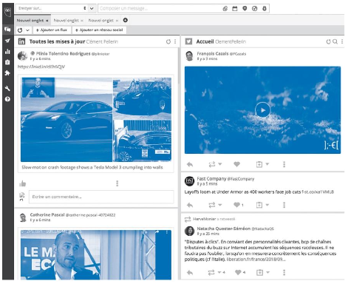
HOOTSUITE

Slide 22
Conseils et Etapes
Cet outil permet de suivre vos différents comptes (Twitter, Facebook, LinkedIn, Instagram, etc.) sur une même interface. Hootsuite vous aide aussi à gérer l’image de marque de votre entreprise sur les réseaux sociaux de manière plus efficace
Il permet aux community managers de gagner du temps dans la gestion de leur stratégie social media en regroupant tous leurs comptes en un seul et même tableau de bord
Ils peuvent donc effectuer plus rapidement leur veille, être plus efficaces dans les réponses et partager aisément les articles
ETAPES :
Pour utiliser Hootsuite, il faut simplement se rendre sur le site https://hootsuite.com/fr pour vous inscrire
Sélectionnez le forfait qui correspond à vos besoins et à votre entreprise
Si vous souhaitez simplement gérer votre e-réputation personnelle, l’offre gratuite est suffisante. Par contre, pour une utilisation en entreprise, il faudra utiliser la version Pro. Les agences trouveront leur compte dans le forfait Business
Il ne vous reste plus qu’à remplir les champs sur le formulaire avant de valider

Slide 23


Slide 24
BUFFER
Buffer est un outil spécialisé dans la programmation et publication de contenus sur les réseaux sociaux : https://buffer.com/
Les réseaux sociaux supportés sont Twitter, Instagram, Facebook, LinkedIn, Google+ et Pinterest
L’outil vous donnera également des statistiques très intéressantes sur les contenus postés depuis l’outil (nombre de retweets, réponses)
Dans certaines situations, le community manager peut programmer des publications sur les réseaux sociaux. Par exemple, la publication de contenus dits «froids », c’est-à-dire sans lien avec une actualité quelconque, peut être planifiée
.
En programmant ainsi ses prochains messages sur les réseaux sociaux, le community manager pourra gagner du temps. Buffer est conçu spécifiquement pour répondre à ce besoin
La publication de contenus sur les réseaux sociaux n’est pas forcément une tâche à forte valeur ajoutée, et certains community managers ne veulent pas perdre de temps avec celle-ci. Buffer sera alors un outil parfait pour ceux qui souhaitent animer leurs réseaux sociaux sans être forcément connecté sur le moment

Slide 25
BUFFER : Etapes
Commencez par connecter à l’outil le ou les réseaux sociaux sur lesquels vous souhaitez programmer et publier des contenus. Une fois cette première étape effectuée, vous aurez ensuite la possibilité de planifier l’envoi d’une publication
Cliquez sur « Content », puis composez votre message. Une fois cela effectué, choisissez la fonctionnalité « Add to Queue »
Si vous souhaitez ajouter un visuel à votre message textuel, c’est possible : vous pourrez choisir entre une image provenant de votre ordinateur, ou en créer une avec l’outil intégré à Buffer nommé Pablo
Après avoir posté votre contenu, vous obtiendrez alors des informations très intéressantes telles que vos tweets :
les plus retweetés
les plus cliqués
les plus « aimés »

Slide 26
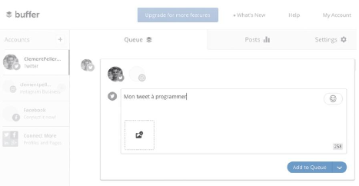
BUFFER

Slide 27


Slide 28
GOOGLE DRIVE
Google Drive est une suite d’outils gratuits offerte à tous les propriétaires d’une adresse Gmail ou d’un compte Google
Celle-ci s’apparente à un Microsoft Office, avec des fonctionnalités similaires à Excel, Word, ou encore PowerPoint
L’aspect collaboratif de cette suite est indispensable pour un community manager souhaitant partager son travail avec ses collègues, supérieurs ou clients en live
Fini les perditions de documents par e-mail ou les erreurs de versions. Tout ce qui est en ligne est automatiquement sauvegardé et synchronisé pour toutes les personnes autorisées à accéder aux fichiers
Avec Google Drive, le community manager est en mesure de créer et partager des :
Feuilles de calcul (pouvant servir de calendrier éditorial)
Documents textes
Présentations
Chaque propriétaire d’un fichier peut modifier en direct, et discuter avec les personnes connectées simultanément

Slide 29
GOOGLE DRIVE : Etapes
La première étape est de se créer un compte sur Google en vous rendant sur https://accounts.google.com/signup
Ensuite, rendez-vous sur la suite d’outils Google Drive en vous connectant à cette adresse : https://drive.google.com.
Vous devriez ensuite pouvoir choisir entre les différents types d’outils à disposition à savoir :
Google Docs (traitement de texte)
Google Sheets (feuille de calcul)
Google Slides (présentations)
Google Forms (formulaires pouvant servir d’enquêtes de satisfaction par exemple)
Google Drawings (dessins)
Choisissons par exemple la feuille de calcul pour produire notre calendrier éditorial de community manager.
Ensuite, remplissez le nom de votre fichier et commencez à travailler sur votre document.
Lorsque vous le souhaitez, vous pouvez partager celui-ci auprès de vos collègues en cliquant sur le bouton bleu « Partager ».
7. Vous aurez ensuite la possibilité de discuter avec vos contacts, pendant que vous travaillez sur votre feuille de calcul, et ainsi produire un calendrier éditorial de community manager validé par les bonnes personnes, et en temps réel.

Slide 30
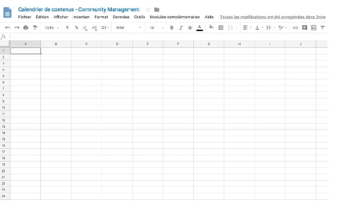
GOOGLE SHEET

Slide 31


Slide 32
TRELLO
Outil en ligne collaboratif et intuitif, Trello est dédié à la gestion de projet
Grâce à une segmentation des actions regroupées en listes et des missions sous forme de cartes, le suivi des tâches est visible en un clin d’œil
Les fonctionnalités de Trello se décomposent en trois points forts :
La formalisation d’un projet dans son intégralité grâce aux tableaux. Les tableaux se divisent en listes (ensemble de tâches) qui elles-mêmes se divisent en cartes (tâches individuelles)
L’organisation chronologique des tâches dans le cadre d’un workflow
La planification des actions à mener pour atteindre vos objectifs
Trello est destiné aux entreprises qui souhaitent bénéficier d’une gestion de projet collaborative et globale, tout en disposant d’un suivi des tâches en temps réel. Le but est donc de mener à bien un projet collectif, à l’aide d’un partage segmenté et dynamique
L’utilisation de Trello est conditionnée par une inscription en ligne. Rendez vous à l’adresse : www.trello.com et cliquez sur le bouton « Inscrivez-vous »
Remplissez ensuite les informations liées à la création de votre compte

Slide 33
Méthodologie et conseils
Lorsque votre compte est créé, la première action à réaliser est la création d’un projet
Sur la page d’accueil, cliquez sur le bouton « Créer un tableau »
Donnez un titre à votre projet en renseignant le champ « Titre » et cliquez sur le bouton « Créer »
Maintenant, vous devez segmenter votre tableau de bord pour suivre le projet
Vous pouvez très bien avoir les colonnes :
A faire
Avalider
Terminé
Il vous suffit ensuite d’ajouter des tâches à effectuer, en cliquant sur « Ajouter une carte »
À chaque fois qu’une tâche est terminée, il suffit de la placer dans la colonne suivante par simple cliquer/déposer
Pour inviter des membres à rejoindre ce tableau et leur attribuer des tâches, vous devez vous rendre dans le menu et cliquer sur « Ajouter des membres »
Renseignez l’adresse e-mail qui correspond à leurs comptes Trello et ils auront accès au projet, pour y apporter des modifications, suivre leurs missions, ajouter des commentaires
Pour attribuer une carte spécifique à un membre, cliquez dessus et dans la rubrique « Membres » à droite, cliquez sur « Ajouter »

Slide 34
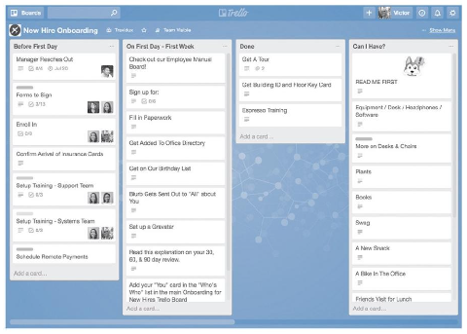
TRELLO

Slide 35


Slide 36
MAILCHIMP
Mailchimp est un logiciel permettant d’organiser ses campagnes e-mailing
Avec une interface intuitive, il permet à tous les types d’entreprises de créer une newsletter entièrement personnalisée, de configurer un autorépondeur, d’élaborer des scénarios de lead nurturing ou encore de programmer des envois automatisés lors de la mise à jour d’un flux RSS
En résumé, Mailchimp est parfait pour booster les stratégies d’acquisition et de fidélisation des entreprises
Mailchimp propose plusieurs fonctionnalités pour automatiser la gestion de votre mailing-list. Destiné aux marketeurs, l’outil permet d’importer en quelques clics les adresses mails des abonnés. Il propose aussi des plugins à installer sur son site pour récolter rapidement de nouveaux inscrits. La mise à jour de votre mailing-list s’effectue alors en temps réel
Cet outil permet aussi de segmenter vos abonnés pour leur proposer des offres personnalisées, qui ont plus de chance d’aboutir à une conversion
Mailchimp trouve son succès dans sa facilité d’utilisation et son potentiel dans une stratégie de marketing automatisé. L’e-mail est devenu un outil clé dans l’acquisition de leads, la transformation de prospects en clients et la fidélisation de ces derniers. Sauf qu’il n’est pas toujours évident de configurer des logiciels e-mailings et de les personnaliser aux couleurs de l’entreprise, sans de grandes connaissances en webdesign et langage HTML
Mailchimp est venu faciliter cet aspect en proposant une interface intuitive où l’utilisateur n’a qu’à partir d’un template prédéfini pour ajouter très facilement des blocs, des images, des couleurs et la charte graphique de son entreprise

Slide 37
MAILCHIMP : Etapes
Pour créer un compte sur Mailchimp, rendez-vous sur le site http://www.mailchimp.com/ et cliquez sur « Sign up free »
Rentrez vos coordonnées, puis cliquez sur le bouton « Create my account »
Validez votre compte grâce au lien reçu par e-mail. Il vous reste encore un formulaire un peu plus long à remplir. Celui-ci a pour objectif de mieux qualifier votre entreprise et surtout, de connaître vos coordonnées de contact, obligatoires en fin d’e-mails
Quant à la time zone, elle est essentielle pour programmer des campagnes
Voilà, vous êtes prêts à lancer votre première campagne e-mailing
Choisissez dès le début un template à personnaliser, que vous pourrez réutiliser à chaque fois. Mailchimp vous permet de dupliquer très facilement vos campagnes, afin que vous n’ayez que le texte et les images à changer
Enfin, pour récolter un maximum d’adresses et accroître plus rapidement votre mailing-list, placez une fenêtre d’inscription sur votre site, qui se synchronise directement avec Mailchimp. Cela vous évitera de devoir recopier chaque nouvel e-mail récolté. Si vous utilisez un CMS comme Prestashop, Wordpress, Magento ou Joomla , il existe des extensions à installer très simplement

Slide 38
MAILCHIMP : méthodologie
Pour créer votre première campagne, rendez-vous sur le bouton « Create Campaign »
Vous aurez alors le choix entre 4 types de campagnes. Comment choisir ?
Regular campaign : ce format est le plus courant. Il convient parfaitement à votre newsletter régulière ou alors pour prévenir vos clients d’une offre spéciale : promotion, nouveau produit, soldes
Plain-text campaign : comme son nom l’indique, ce format ne contient que du texte. Vous pourrez donc construire un e-mail traditionnel qui vous sert à informer vos clients (par exemple : la fermeture de votre entreprise durant les vacances de Noël, une invitation à une conférence…). C’est aussi un format à utiliser comme autorépondeur lors d’une inscription à votre newsletter, du téléchargement d’un de vos livres blancs
A/B testing campaign : grâce à cette campagne, vous pouvez tester différents formats de votre future newsletter/offre/invitation pour savoir quel est le modèle qui convertit le mieux. L’idée étant de tester sur un échantillon de vos abonnés, avant de choisir l’e-mail le plus performant pourl’envoyer au reste de votre liste
RSS campaign : cette campagne est parfaite si vous tenez un blog et que vous souhaitez envoyer un e-mail dès qu’un de vos articles paraît. Vous pouvez aussi vous en servir pour partager votre veille avec vos abonnés. Dans tous les cas, vous définissez une mise en page de base et le nombre de flux RSS à intégrer. Vous programmez ensuite la fréquence de l’envoi et les e-mails se déclencheront de manière automatique à chaque fois que de nouveaux articles paraissent

Slide 39
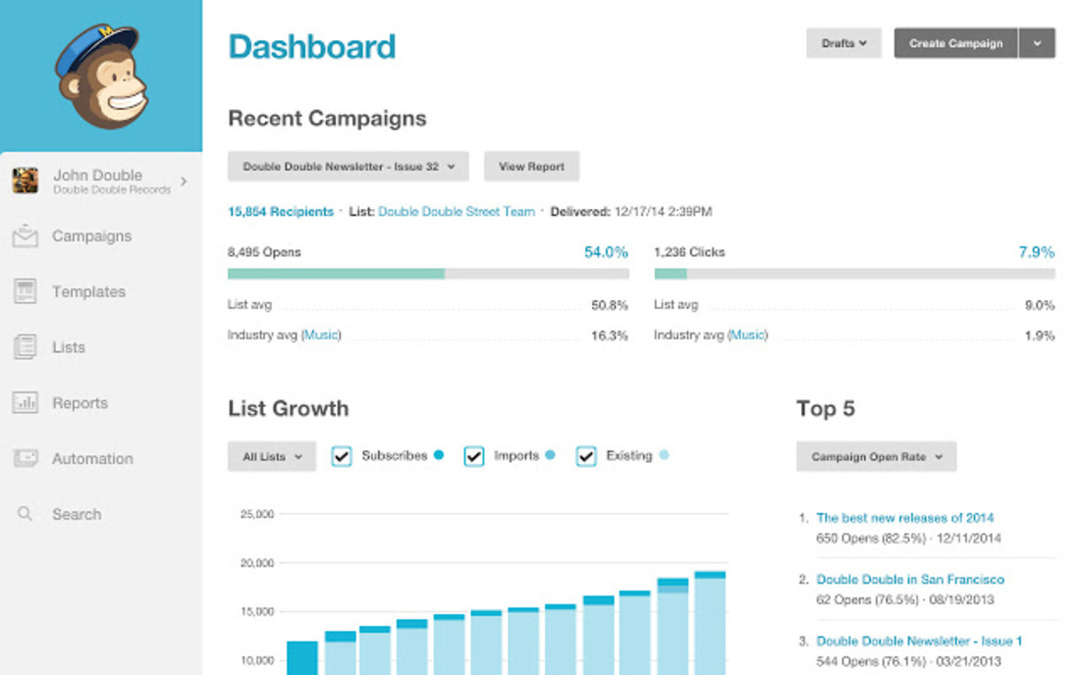
MAILCHIMP

Slide 40


Slide 41
BITLY
Bitly est un outil permettant de raccourcir, personnaliser et comptabiliser des clics provenant de liens de votre choix
Sur les réseaux sociaux, il est intéressant de passer par un tel outil du fait de la personnalisation possible des liens raccourcis. Par exemple, si vous voulez partager le lien de votre page Soldes, Bitly vous permettra de créer un lien https://bitly.com/
Au-delà du simple aspect de raccourcir un lien, la plus-value se situe dans la comptabilisation des clics des internautes sur votre lien, ce qui peut être très intéressant pour le community manager afin de mesurer l’intérêt de sa communauté vis-à-vis d’un contenu
Avec un outil tel que Bitly, le community manager est en mesure d’avoir des reportings complets d’intérêt des internautes face aux contenus qu’il publie sur ses réseaux sociaux
Par exemple, la marque gérée par le professionnel des réseaux sociaux est présente sur Facebook, Twitter et Google+. Avec un lien unique raccourci sur Bitly, il sera très simple d’avoir en temps réel le nombre de clics sur celui-ci
Afin de mesurer leurs performances sur les réseaux sociaux, les community managers doivent établir des reportings statistiques de manière régulière. Dans ceux-ci, le nombre de clics sur les liens partagés sur les réseaux sociaux est très important, car il révélera l’intérêt des internautes pour ce que vous diffusez, sans forcément que vous soyez le propriétaire du site vers lequel vous redirigez les internautes

Slide 42
BITLY : Etapes
La première étape est de se connecter sur le site https://bitly.com/, puis de se créer un compte en vous connectant avec vos identifiants Facebook par exemple.
Vous pourriez simplement raccourcir un lien sans vous inscrire, mais dans ce cas, vous n’exploiteriez pas tout le potentiel de l’outil
Une fois connecté sur Bitly, raccourcissez un premier lien pour obtenir en obtenir un sous format Bit.ly/xxxxx
Vous pouvez décider de copier-coller le lien donné, ou de customiser celui- ci avec des mots clés de votre choix
La seule condition : le ou les mot(s) choisi(s) ne doivent pas avoir été utilisés par d’autres utilisateurs
En effet, une fois raccourci et personnalisé, le lien vous appartient pour toujours
Après avoir diffusé votre contenu, des internautes ont certainement cliqué sur le lien
Vous obtiendrez alors dans votre compte des informations statistiques telles que :
• le nombre total de clics
• le nombre de clics par jour
• le nombre de clics sur d’autres Bitly redirigeant vers votre lien original

Slide 43
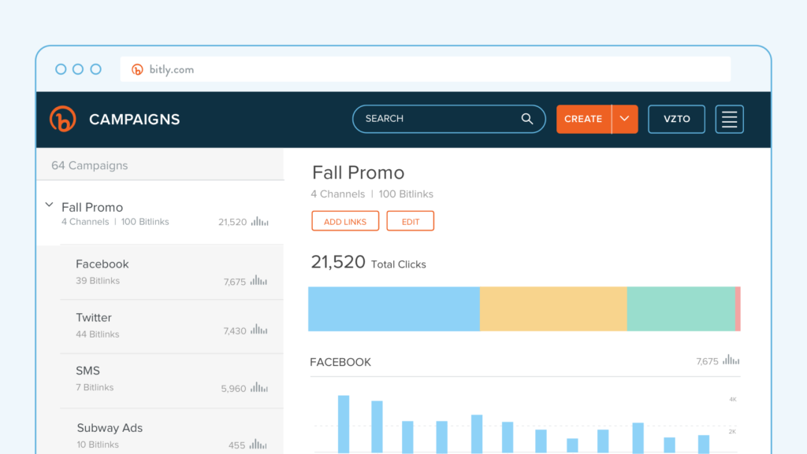
BITLY

Slide 44


Slide 45
GOOGLE ANALYTICS
Google Analytics est un outil permettant au community manager de mesurer le trafic du site Internet de sa marque, et notamment celui généré grâce aux réseaux sociaux
En effet, le but d’une présence social media n’est pas seulement de créer de la notoriété et de vendre ses produits/services. Avec cet outil, il sera simple de voir si Facebook, Instagram, LinkedIn ou Twitter rapporte le plus de trafic, de mettre en corrélation vos actions et de comprendre comment les internautes accèdent à votre site Internet
La finalité générale d’utiliser Google Analytics pour une entreprise est simple : connaître les pages générant le plus de trafic et en savoir plus sur les visiteurs de notre site Internet. Cet outil gratuit nous fournira de nombreuses informations très utiles comme le trafic en temps réel, les zones géographiques des visiteurs, les sources de trafic, les pages visitées et les conversions réalisées
À l’heure où il existe une multiplicité de canaux permettant de générer du trafic vers son site Internet, il est important de savoir quels sont ceux réellement profitables pour notre entreprise. Il existe trois grands leviers à l’heure actuelle permettant de générer facilement et gratuitement du trafic vers notre site de marque à savoir les réseaux sociaux, le référencement naturel et les visites directes
Il est impératif de passer par un outil qui nous permettra de savoir s’il faut accentuer les efforts sur telle ou telle plateforme, connaître les sujets intéressant beaucoup les internautes et le temps passé par chaque internaute sur votre site

Slide 46
GOOGLE ANALYTICS : Etapes
La première étape consiste à se connecter sur le site https://analytics.google.com, puis de créer un compte gratuit sur celui-ci
Il vous sera demandé à un moment ou un autre d’installer un code javascript sur votre site Internet pour faire la connexion entre ce dernier et Google Analytics
Si vous utilisez Wordpress, ajoutez ce code dans les paramètres de votre thème. Sinon, ajoutez-le dans le header de votre site Internet (partie haute), afin que ce code se charge sur toutes les pages de votre site
Ensuite, en fonction du trafic que vous générerez sur votre site, Google Analytics commencera à récupérer de la donnée sur vos visiteurs et les pages fréquentées
La rubrique « Audience » vous donnera la possibilité d’avoir une « Vue d’ensemble » sur le trafic généré sur l’ensemble des pages de votre site. Cette dernière nous informera du nombre d’utilisateurs, de nouveaux utilisateurs, de sessions et nombre d’utilisateurs par session. Il sera intéressant également d’observer dans cette rubrique le taux de rebond, c’est-à-dire le nombre de personnes ayant visité une seule page de votre site puis l’ayant quitté
Dans la rubrique « Acquisition », vous pourrez obtenir une vue d’ensemble des principales sources de trafic de votre site Internet. Les plus fréquentes sont les résultats naturels, directs, le trafic généré grâce à des liens provenant d’autres sites, les réseaux sociaux et les résultats payants (Adwords)
Dans la rubrique « Comportement », vous pourrez consulter la rapidité de chargement de vos pages Web, ce qui est un point crucial en ce qui concerne l’expérience utilisateur

Slide 47
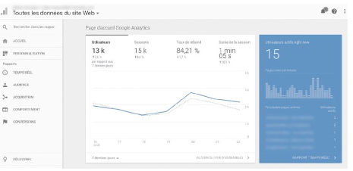
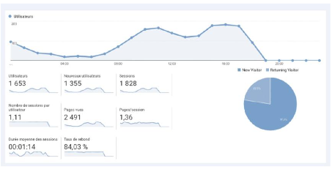
GOOGLE ANALYTICS

Slide 48


Slide 49
GOOGLE ALERTS
Google Alerts est un outil de veille gratuit permettant de définir des alertes sur un ou plusieurs mots-clés. Cela peut être le nom d’une personne, d’une entreprise ou d’un sujet
Créé et mis à disposition par Google, celui-ci pourra devenir un compagnon de votre veille en e-réputation du fait de sa gratuité
Google Alerts est utilisé par les community managers/communicants principalement pour surveiller l’e-réputation de leur entreprise/marque, en souhaitant repérer les derniers contenus créés sur celle-ci dans les résultats de recherche Google
Selon une fréquence choisie par l’utilisateur, l’outil enverra un e-mail récapitulatif des dernières mentions trouvées
Les internautes sont très loquaces sur Internet concernant les produits/services qu’ils consomment
Du point de vue d’une marque, il est donc important d’être informé lorsqu’une personne parle de celle-ci, afin d’intervenir en cas de commentaires négatifs. Les internautes ne vous contacteront pas forcément directement sur votre site ou vos réseaux sociaux, ils peuvent très bien choisir de se rendre sur des forums tels que CommentCaMarche.net ou LesArnaques.com
Vous devrez alors être en mesure d’intervenir au plus vite, et Google Alerts peut être un bon outil pour cela

Slide 50
GOOGLE ALERTS : Etapes
Rendez-vous sur www.google.fr/alerts, puis définissez le nom de votre première alerte. Celle-ci pourra être composée d’un ou de plusieurs mots-clés
Après avoir tapé l’expression de votre choix, vous aurez un aperçu des résultats de veille de l’outil, ce qui vous permettra de savoir si celle-ci est populaire ou non
Ce ne doit pas forcément vous décourager de scanner en permanence un mot-clé, car l’outil recherche les contenus les plus frais (quelques jours passés). Il pourrait alors y en avoir dans les jours à venir
Au moment de créer votre alerte, vous pourrez sélectionner :
La fréquence de réception d’alertes
Les sources scannées
Les langues scannées
Les régions géographiques des résultats
Le nombre de résultats (meilleurs ou tous les résultats)

Slide 51
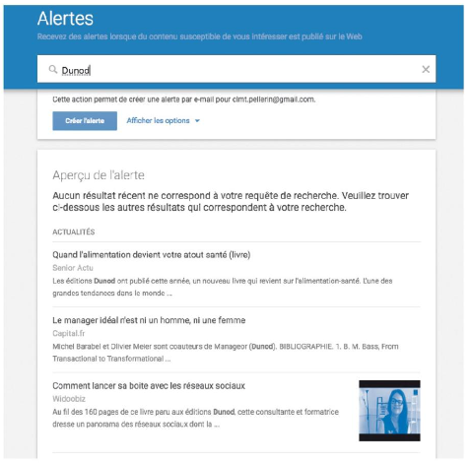
GOOGLE ALERTS

Slide 52


Slide 53
MENTION
Mention est un outil de veille digitale qui vous aide à surveiller votre e-réputation et votre marché, sur le Web et les réseaux sociaux. L’utilisateur peut connaître de manière instantanée ce qui se dit sur sa marque, son marché et ses concurrents
Grâce à Mention, l’entreprise peut avoir une parfaite maîtrise de son e-réputation et bénéficier d’une veille sectorielle de grande qualité. Pour ce faire, l’utilisateur doit simplement paramétrer des mots-clés ou des expressions, nommés « Mention », qui seront ensuite recherchés par l’outil à travers des milliards de sources. Les recherches peuvent même s’effectuer en 40 langues différentes
Mention est un outil de veille essentiellement destiné aux responsables marketing et community managers. Il peut être aussi bien utilisé par un freelance, que par des entreprises ou des agences, pour surveiller leur marché et celui de leur client
Dans tous les cas, Mention aide les professionnels à être plus réactifs sur la toile et les réseaux sociaux. Il permet de mieux suivre les clients et d’anticiper sur les actions à mener sur le marché. L’objectif final est d’aider les utilisateurs à améliorer leur image sur Internet, tout en optimisant leur service-client
Mention est une entreprise française, qui a vu le jour à Paris, il y a trois ans
Face à l’impact que peut avoir Internet sur l’image des entreprises, l’outil a été développé pour leur fournir un moyen efficace de connaître les informations postées en temps réel sur elles. Les marques et entreprises peuvent alors entretenir plus facilement leur e-réputation
À l’heure actuelle, l’outil Mention est utilisé par plus de 350 000 entreprises dans le monde et ce, à travers plus de 125 pays

Slide 54
MENTION: Etapes
Avant de commencer à utiliser Mention, vous devez d’abord vous enregistrer sur le site https://mention.com/fr/. Il vous faut ensuite renseigner un formulaire pour avoir accès à l’essai gratuit
Une fois enregistré, Mention vous propose de créer votre première alerte
Sélectionnez le type d’alerte que vous souhaitez créer. Si l’outil vous le demande, c’est parce que les paramètres vont être différents et les objectifs finaux également. Le fait de sélectionner minutieusement le type de « Mention » vous permet ensuite d’obtenir un reporting plus précis et détaillé concernant votre veille
Très intuitif, l’outil va vous aider à configurer votre alerte étape par étape
Il vous suffit de taper une marque ou un produit, pour qu’il retrouve lui-même le site Internet et les réseaux sociaux
Il vous suffit ensuite de sélectionner les sources à surveiller et de préciser aussi en quelle(s) langue(s) vous souhaitez recevoir les retombées

Slide 55
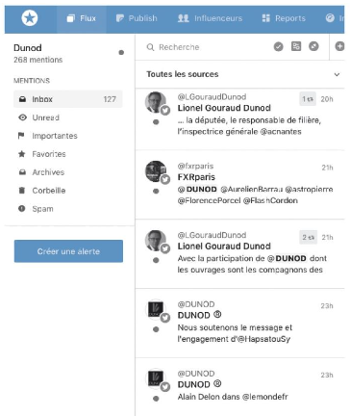
MENTON

Slide 56


Slide 57
HEEPSY
Heepsy est une solution permettant de découvrir rapidement des influenceurs Instagram selon de multiples critères importants pour les annonceurs : https://www.heepsy.com/
Ces internautes pourront ensuite être classés par campagnes pour mettre en place de véritables plans d’action
En 2019 et pour les prochaines années, le marketing d’influence est devenu essentiel principalement pour les sociétés B2C, c’est-à-dire s’adressant à des particuliers. Les entreprises font de plus en plus appel à des leaders d’opinion plus ou moins suivis pour faire passer un message sponsorisé
La principale raison de passer par un outil de ce type est le gain de temps conséquent lors de la recherche de nouveaux influenceurs pour une campagne marketing à venir. En effet, grâce à ses multiples critères de recherche comme les mots-clés dans la biographie, la localisation, le nombre d’abonnés, le taux d’engagement et la catégorie, vous aurez tout ce qu’il vous faut pour obtenir un panel exhaustif des influenceurs qui s’associeront bien avec votre marque et budget
Le marketing d’influence connaît un développement croissant dans le budget global des entreprises pour une raison simple : cela marche. Cependant, il est facile de se perdre parmi toutes les options à votre disposition. Entre les macro-influenceurs (plus de 100 000 abonnés) et micro-influenceurs (moins de 100 000 abonnés), il n’y a pas de choix unique. La différence entre ces deux groupes sera notamment les exigences financières et matérielles ; mais le nombre d’abonnés ne doit pas être le seul critère à être pris en considération
Le taux d’engagement est une donnée essentielle à prendre en compte, car il est très possible qu’un compte ait acheté des abonnés complètement inactifs, ce qui ne rapportera rien à votre marque

Slide 58
HEEPSY: Etapes
Après avoir créé votre compte sur la plateforme, il vous sera proposé d’effectuer une recherche pour découvrir de nouveaux influenceurs Instagram
Utilise les mots-clés suivants dans sa biographie :
Lieu
Catégorie
Dispose d’un minimum/maximum d’abonnés
Reçoit un minimum/maximum d’engagement sur ses publications
À la vue des nombreux champs, il pourrait être tentant de tout remplir pour trouver les influenceurs potentiellement partenaires de notre marque
Cependant, il est conseillé de réellement faire attention aux mots-clés de la biographie, nombre d’abonnés minimum, localisation et taux d’engagement (+/– 5 % recommandé)
Concernant le nombre d’abonnés à définir au minimum, cela dépendra du budget marketing que vous êtes prêt à consacrer pour vos actions sponsorisées
En effet, même si les influenceurs ne pratiquent pas les mêmes tarifs, vous pouvez garder à l’esprit la règle des 1 % pour savoir combien payer une personne en fonction de son nombre d’abonnés par publication
Exemple, un influenceur disposant de 100 000 abonnés pourrait être rémunéré plus ou moins 1 000 euros par publication. C’est une estimation rapide, pas forcément exacte, mais cela vous donne déjà une fourchette

Slide 59
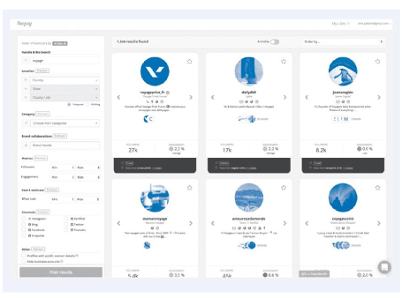
HEEPSY

Slide 60


Slide 61
PEARLTREES
Réseau éditorial participatif, Pearltrees est très utile pour optimiser, organiser et partager votre veille professionnelle
Grâce à un système de « perles », vous pouvez organiser les contenus partagés en dossiers et sous-dossiers, autour d’une thématique clé. La particularité de Pearltrees relève de sa présentation visible et compréhensible en un seul coup d’œil
Pearltrees permet de travailler en équipe pour collecter des contenus (« perles »). L’utilisateur peut alors profiter de collections publiques pour enrichir la sienne ou simplement effectuer sa veille
La plateforme Pearltrees s’avère incontournable lorsque vous entamez une démarche de recherche grâce aux fonctions qu’elle recouvre :
La fonction de collecte : Pearltrees est un outil de classement très intuitif et instantané
La fonction collaborative : le partage de documents, de pages Web entre les différents membres de la communauté transforme cet outil enµ une source de connaissances
La fonction sociale : l’émergence de réseaux entre les profils avec des centres d’intérêt commun
C’est un outil dédié aux professionnels qui veulent mieux organiser leur veille et aussi s’abonner à celles d’autres utilisateurs aux mêmes centres d’intérêt

Slide 62
PEARLTREES : Etapes
L’utilisation de Pearltrees passe par une inscription en ligne sur le site. Rendez-vous à l’adresse : http://www.pearltrees.com/
Renseignez votre adresse mail ainsi que votre mot de passe. Vous devez également remplir le champ « Pseudo »
En fonction de vos besoins, optez pour le forfait le plus adapté : public, professionnel, avancé. Cliquez sur le bouton « choisir » pour valider votre réponse
Vous avez ensuite la possibilité de paramétrer votre compte. N’hésitez pas à compléter votre « mini-bio » pour permettre aux visiteurs qui consultent votre profil de découvrir vos centres d’intérêt
Vous êtes maintenant connecté à l’interface Pearltrees. Vous pouvez commencer à profiter des fonctionnalités de l’outil

Slide 63
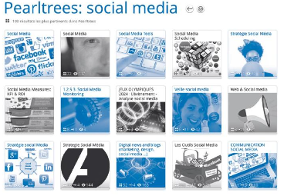
PEARLTREES

Slide 64


Slide 65
SCOOP.IT
Scoop.it est un outil destiné à la curation et à la veille d’informations en ligne
Il vous permet de créer votre propre journal, grâce à des articles que vous aurez minutieusement sélectionnés au cours de la journée
Vous pouvez donc avoir des abonnés, comme sur la plupart des réseaux sociaux, mais aussi vous abonner à d’autres utilisateurs, qui proposent une curation qui vous semble pertinente
Le fonctionnement de Scoop.it est très simple : vous choisissez des mots-clés stratégiques et le contenu publié sur la plateforme s’affiche automatiquement. Vous pouvez ajouter chaque article que vous trouvez intéressant à votre propre journal en un clic
Scoop.it est un outil destiné aux professionnels qui souhaitent effectuer une veille constante sur leurs concurrents ou leur secteur d’activité. Il remplit donc les objectifs suivants :
La veille en ligne en temps réel : les contenus publiés par les utilisateurs de Scoop.it sont mis à jour en temps réel. Vous suivez les informations liées à votre secteur en flux tendu
L’e-réputation et le networking : l’objectif premier de Scoop.it est de mettre en exergue le talent et l’expertise du curateur. En publiant un contenu unique, le curateur augmente ses chances d’être suivi et recommandé sur les réseaux sociaux
La gestion social media : depuis votre page personnelle Scoop.it, vous pouvez publier sur vos comptes Twitter, LinkedIn, Google+ ou Facebook

Slide 66
SCOOP.IT : Etapes
Pour pouvoir utiliser Scoop.it, vous devez tout d’abord procéder à votre inscription. Rendez-vous à l’adresse : https://www.scoop.it/.
Deux options s’offrent à vous pour créer votre compte :
Soit vous optez pour une inscription avec votre compte Twitter ou Facebook
Soit vous vous inscrivez avec votre adresse e-mail
Dans ce second cas, une nouvelle page s’affiche, « Create account ». Vous devez choisir un nom d’utilisateur
Votre compte Scoop.it est maintenant actif. Vous pouvez donc commencer à créer vos topics
Pour créer votre premier topic, sélectionnez le bouton « Create new topic »
Nommez-le avec un mot-clé général et remplissez le champ « Keywords » avec d’autres termes annexes. Cela permet de faciliter la recherche des informations liées à la thématique que vous avez choisie. Les autres utilisateurs trouveront aisément vos contenus, ce qui leur garantit une meilleure diffusion
Cliquez sur « Create a Topic ». Scoop.it vous propose automatiquement du contenu
Vous pouvez les ajouter à votre journal ou alors partir à la recherche d’autres articles

Slide 67
SCOOP.IT : méthodologie
Gagner en visibilité : effectuer une veille sur un sujet spécifique et apporter votre plus-value sur les articles des autres ne peut être que bénéfique pour votre image et améliorer votre visibilité. Vous créerez de l’interaction avec les auteurs par le biais de vos Insights (commentaires), et vous susciterez l’intérêt des autres experts ou entreprises intéressés par votre thématique
Soigner sa e-réputation : la curation vous permet aussi de gérer votre e-réputation en proposant du contenu de qualité, en améliorant votre référencement ainsi que votre crédibilité et votre expertise sur votre domaine
Networking : le principe de partager et d’apporter votre expertise sur des articles d’auteurs au sein de votre curation vous amène à les mentionner, à mettre en avant leurs contenus et donc de ce fait à interagir avec eux. Un bon moyen d’étendre votre réseau et d’enrichir votre carnet d’adresses
Veille en temps réel : une véritable ressource régulière de données sur un sujet spécifique au profit de l’externe mais aussi de l’interne
Renforcer la valeur de son contenu : les contenus que l’on partage proviennent d’articles externes mais peuvent aussi venir de nos propres productions. Un bon moyen de pouvoir mettre en avant vos contenus et ainsi asseoir votre expertise en les mêlant à votre curation générale
Valorisation des collaborateurs : les professionnels effectuant cette tâche au sein de l’entreprise pourront mettre en avant leur expertise sur un sujet donné, être reconnus et identifiés comme véritables « ressources » sur le sujet

Slide 68

SCOOP.IT

Slide 69


Slide 70
FEEDLY
Feedly est l’un des agrégateurs de flux RSS les plus performants du marché. Cet outil permet de récupérer les « feeds » des sites et blogs, de les ranger par dossiers et de les consulter au quotidien
Cet outil est idéal pour suivre ses sites et blogs préférés, afin de visualiser en un clin d’œil les nouveautés, les articles déjà ouverts et leur ancienneté
Feedly dispose d’une interface colorée et ergonomique, ce qui facilite la lecture des contenus. En fait, la mise en forme vise à ressembler à un magazine online
Lancé le 15 juin 2008 par l’entreprise informatique DevHD, Feedly est vite adopté par les entreprises qui souhaitent entreprendre une démarche de veille informationnelle efficace. Lors de la fermeture de Google Reader en mars 2015, l’outil a revendiqué 500 000 utilisateurs supplémentaires en 48 heures Aujourd’hui, il compte 12 millions d’inscrits
L’objectif est d’apporter aux internautes un outil qui les aide à recenser et classer leurs sources d’information favorites, afin de se constituer leur propre journal d’actualité
Faire de la veille sur Internet est devenu essentiel aussi bien pour les entreprises, que pour les e-commerçants ou les indépendants. Être informé en temps réel des évolutions de son marché et des publications au sujet de sa marque/son entreprise est un véritable enjeu pour conserver une longueur d’avance sur ses concurrents et fidéliser sa clientèle
La veille accompagne la prise de décision stratégique, mais malheureusement, cette tâche peut devenir très rapidement chronophage. Il est aussi facile de passer à côté d’informations essentielles
Feedly facilite cette veille grâce aux recherches pointues qu’il peut effectuer et à ses différentes fonctionnalités qui vous permettent d’activer des alertes, de prioriser les sources et de les classer

Slide 71
FEEDLY
Pour pouvoir utiliser Feedly, vous devez vous inscrire au préalable sur le site : www.feedly.com. Cliquez ensuite sur le bouton vert « Get Started »
Vous aurez différents choix pour l’inscription : votre compte Google, votre profil Facebook, un compte Twitter, un compte Microsoft, vos accès Evernote ou encore simplement avec l’adresse email de votre choix
Vous êtes maintenant connecté. Vous pouvez commencer à utiliser les fonctionnalités de Feedly
Vous devez, dès à présent, sélectionner les informations que vous souhaitez recevoir
Commencez par ajouter du contenu en cliquant sur le bouton « Add content »
Puis sélectionnez la catégorie qui vous intéresse parmi celles proposées (technologie, design, BD, décoration, finance, etc.)
L’outil proposera automatiquement des sources provenant de grands médias ou blogs influents sur le sujet. À vous de choisir si ces sites vous intéressent
Réitérez l’opération pour chaque flux RSS que vous souhaitez ajouter

Slide 72
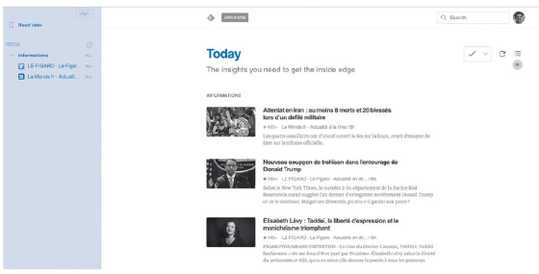
FEEDLY

Slide 73


Slide 74
POCKET
Tout au long de ses journées, le community manager peut voir passer sur les différents réseaux sociaux qu’il gère des ressources pouvant lui être utiles au quotidien. Le réflexe naturel serait alors de sauvegarder l’article dans ses favoris de navigateur, mais ces derniers ne sont pas très souples et dépendent souvent de l’ordinateur utilisé
Avec Pocket, la gestion des articles ou plus généralement des sites Web est facilitée, pour un gain de temps optimal sur desktop (ordinateur de bureau) ou mobile
Pocket permet au community manager de sauvegarder des ressources dans un seul et même outil, et cela sous la forme de catégories
La valeur ajoutée de l’outil réside dans l’usage cross-devices, c’est-à-dire que vous pouvez à tout moment de la journée sauvegarder des contenus utiles pour votre activité, pour les conserver et les lire plus tard
Sur ordinateur de bureau, l’outil vous propose une extension de navigateur permettant en deux clics de sauvegarder un site dans la catégorie de votre choix, préalablement définie sur Pocket
Assailli de contenus sur ses réseaux sociaux et dans la nécessité de se tenir à jour sur les dernières fonctionnalités, le community manager doit avoir un outil simple pour faciliter sa veille documentaire
De plus, ce professionnel des réseaux sociaux est souvent amené à se connecter presque toute la journée pour surveiller les échanges de sa communauté, le smartphone et la tablette sont très régulièrement utilisés en complément de l’ordinateur de bureau
Il lui faut donc un outil permettant la centralisation de données utiles sur tous les outils lui permettant de gérer ses réseaux sociaux

Slide 75

POCKET : Etapes
La première étape est de se rendre sur https://getpocket.com puis de vous créer un compte. Vous pouvez vous connecter avec votre adresse Gmail si vous en possédez une
Ensuite, il sera temps de définir votre bibliothèque de contenus en ajoutant un à un les liens des différentes ressources que vous souhaitez conserver
Ensuite, vous aurez la possibilité de définir pour chacun des liens sauvegardés sur Pocket des labels. Ces derniers vous permettront de regrouper l’ensemble des liens portant sur une même thématique
Pocket n’est pas du tout un outil difficile à maîtriser. En quelques minutes, vous pouvez rassembler tous les liens importants pour vous au quotidien
Il faut voir l’outil comme un assistant du quotidien, vous permettant de ne pas passer à côté de ressources utiles dans votre métier de community manager

Slide 76
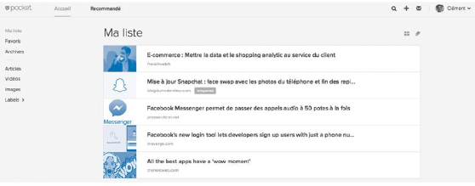
POCKET

Slide 77


Slide 78
PIKTOCHART
Il arrive bien souvent que le community manager souhaite partager une infographie à l’attention de ses abonnés sur les réseaux sociaux. Le souci le plus souvent rencontré par celui-ci est qu’il n’a pas forcément les compétences ou que le graphiste travaillant avec lui est déjà très occupé
Piktochart est un outil qui vous proposera de multiples modèles d’infographies à remplir et personnaliser afin que vous puissiez par exemple partager les résultats d’une étude, donner des conseils ou valoriser vos produits
La finalité de cet outil est de permettre au professionnel des réseaux sociaux de gagner du temps dans la production d’infographies, présentations, flyers, posters ou carte de vœux. l’interface a été conçue pour être prise en main par des débutants dans la création de contenus visuels
Vous pourrez choisir d’ajouter du texte, des motifs, changer les couleurs des modèles préenregistrés afin de produire un contenu respectant la charte graphique de votre marque
L’utilisation de cet outil est pertinente lorsque le community manager ne se sent pas forcément à l’aise avec les outils de production de contenus professionnels de type Photoshop ou Illustrator. Il est vrai que le poste de community manager demande de nombreuses compétences diverses, et il n’est pas toujours évident de tout maîtriser
Cette solution en ligne sera particulièrement utile pour les professionnels exerçant en petite ou moyenne structure sans graphiste ni agence de communication

Slide 79
PIKTOCHART : Etapes
Dans un premier temps, il vous sera nécessaire de vous connecter sur www.piktochart.com et de créer un compte. Vous pourrez ensuite choisir de vous connecter avec Facebook ou Google pour gagner du temps. Une fois cela effectué, l’outil vous proposera trois principales catégories de contenus à créer à savoir :
Infographic
Presentation
Printable
2. Choisissez « Infographic » pour obtenir la liste des modèles à disposition. Vous pourrez partir de 0 avec un modèle complètement vide ou en exploiter un existant. Une fois que vous avez choisi, vous accéderez à l’interface de création/personnalisation de votre infographie

Slide 80
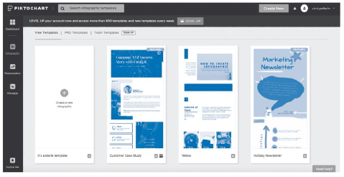
PIKTOCHART

Slide 81
06
Générer du trafic

Slide 82
A. Objectifs
Déterminer les mécaniques permettant de générer du traﬁc (augmenter le nombre de visiteurs) sur les différentes plateformes digitales mais aussi dans les points de vente physiques
Faire connaître le positionnement de l’entreprise et comprendre comment générer davantage de traﬁc global en utilisant les réseaux sociaux et le Web
Dans un environnement économique complexe, les médias sociaux peuvent constituer un véritable avantage concurrentiel grâce à leur potentiel de génération de traﬁc direct
Une bonne stratégie et une bonne gestion de sa présence peuvent multiplier le nombre de visites sur un site Web, le nombre de fans sur une page Facebook, le nombre de lecteurs d’un blog, le nombre de clients d’une boutique e-commerce mais aussi et surtout le nombre de clients dans des points de vente physiques

Slide 83

I. Les mécaniques comportementales pour générer du trafic

Slide 84
A. Les différents canaux de diffusion
Une opération de génération de traﬁc désigne une action marketing dont le but est de générer des visites sur une plateforme Web, sans forcément avoir un objectif de transformation immédiate, mais plutôt un objectif sur le long terme
Le but est de faire découvrir un site Web, un produit, un service ou exposer les visiteurs à une marque ou à une opération en particulier
Nous pouvons distinguer trois types de communications :
Owned media (média propriétaire) : représente les médias que la marque/ l’entreprise possède totalement (site Web, blog, magazine, application, newsletter, et par extension les pages sociales). Sur ces supports, la marque a le contrôle du message qu’elle diffuse
Paid media (média acheté) : représente les médias temporaires et canaux payants, que la marque doit acheter pour pouvoir les utiliser, comme des bannières Web, les afﬁches, les spots TV, et par extension les publicités Facebook par exemple. Il s’agit d’une visibilité que la marque achète, en louant un espace auprès d’un prestataire publicitaire
Earned media (média gagné) : représente les canaux de communication gérés et animés par des tiers sans rapport avec l’entreprise, dont le contenu est librement publié par les possesseurs, comme les blogs, les articles de presse, les publications sur les réseaux sociaux autour de la marque des internautes. Dans ce type de média, les clients et/ou les journalistes deviennent eux-mêmes les supports de communication de la marque, sur laquelle ils expriment un avis et une opinion, qui n’est pas possédée ni achetée par la marque en question. Cependant, la marque a peu de contrôle sur ce type de média, dont le contenu est libre et les responsables supposés indépendants

Slide 85
B. Construire un écosystème de marque cohérent
L’objectif est de créer un univers digital cohérent et facile à comprendre, aﬁn que l’internaute puisse naviguer rapidement entre les différentes plateformes et qu’il puisse passer du virtuel au réel sans frictions, et vice versa une entreprise efﬁcace sur les médias sociaux doit construire un hub social cohérent :
le naming (même pseudo, adresse personnalisée pour tous les réseaux, pour uniformiser le branding textuel)
l’univers graphique (garder la même charte graphique, les mêmes logos, les mêmes codes couleur, pour uniformiser le branding visuel)
le storytelling (garder la même tonalité, le même discours, pour ne pas perturber les internautes)
L’objectif est donc de mettre en place des mécanismes qui attirent l’attention des clients pour générer plus de traﬁc. Avec l’accroissement du traﬁc, davantage de prospects sont exposés à l’entreprise/marque, et donc à ses produits/services
Davantage de traﬁc sera converti en plus de passages à l’acte (l’internaute exprime un intérêt, il clique, il consulte, il achète)

Slide 86
II. Générer du trafic entre un site internet et les médias sociaux

Slide 87
A. L’importance du référencement dans les moteurs de recherche
Les moteurs de recherche (Google, Yahoo, Bing) qui proposent des résultats (liens) aux recherches des internautes, sont une des sources de traﬁc les plus intéressantes
L’objectif est que les pages ofﬁcielles d’une entreprise apparaissent parmi les premiers résultats lorsqu’un internaute tape une requête directement avec le nom de l’entreprise, le nom d’un produit ou un secteur d’activité
Pour que vos plateformes sociales soient bien référencées, il faut d’abord qu’elles soient conséquentes (avec une communauté importante) et/ou que les descriptions soient correctement remplies (avec le maximum d’informations, de liens vers les autres plateformes, les mots-clés sur les produits et le secteur d’activité)
Les moteurs de recherche repèrent ainsi que votre page Facebook est la plus pertinente concernant la requête de l’internaute ; il en est de même pour un compte Twitter ou les autres réseaux
C’est donc le contenu de la page qui va inﬂuer sur les résultats de recherche. Plus le contenu présent sur les plateformes sociales est riche publié de façon régulière, accompagné des bons mots-clés, des expressions fréquentes chez les consommateurs, de hashtags
Plus le référencement naturel sera fort, puisque les moteurs de recherche considéreront le contenu comme pertinent et assez régulier/important pour être retenu

Slide 88
B. Générer du trafic d’un site internet vers les reseaux sociaux
Si nous analysons les mécanismes de génération de traﬁc en dehors du référencement payant, les sites Internet demeurent des supports de communication essentiels pour les marques
Ils ont l’avantage d’être des outils propriétaires (owned media) permettant de capitaliser sur l’image de marque tout en garantissant un contrôle des messages diffusés par l’entreprise elle-même
Mis à part les sites d’e-commerce qui renouvellent leurs produits régulièrement, les sites Internet des marques (hors presse et média) demeurent, la plupart du temps, des vitrines qui reﬂètent la stratégie de communication décidée en amont
Ils sont, en général, peu modiﬁés, les actualités de marque étant plutôt rares ; les utilisateurs ne reviennent pas régulièrement, sauf quand un besoin spéciﬁque survient ou que les sites possèdent un contenu interactif, comme une e-boutique ou une fonctionnalité utilitaire
Si les internautes peuvent partager, sur les réseaux sociaux, le contenu présent sur les sites, ceux-ci ont souvent peu d’intérêt en eux-mêmes
Les blogs permettent de générer du contenu « frais » qui sera diffusé vers les réseaux sociaux et ainsi boostera le référencement
La plupart des blogs de marques relaient des actualités autour des produits, des partenariats ou du sponsoring, de l’événementiel, des articles de presse, des articles d’experts

Slide 89
B. Générer du trafic d’un site internet vers les reseaux sociaux
Pour générer du traﬁc depuis un site Web vers les réseaux sociaux, il ne faut pas oublier d’insérer des liens vers les présences sociales, idéalement sur toutes les pages, soit dans le header, soit dans le footer, avec les logos et les liens
Lorsque l’internaute clique, ces liens redirigent vers les pages correspondantes. On peut également insérer directement le bouton « Like » de Facebook ou « Follow » de Twitter aﬁn que les visiteurs puissent rejoindre la communauté en un clic
Chacun des différents réseaux sociaux propose une documentation exhaustive pour faciliter l’intégration de leurs boutons et de leurs fonctionnalités sur n’importe quel site Web

Slide 90
C. Générer du trafic des reseaux sociaux vers un site internet
Sur les médias sociaux, tout d’abord, il est indispensable de renseigner l’adresse du site Web ofﬁciel de l’entreprise dans la description principale de chaque page/compte ofﬁciel, aﬁn de renvoyer facilement les utilisateurs des réseaux sociaux vers le site
Ensuite, l’animation régulière des plateformes sociales va permettre de rediriger les internautes vers le site Web
Au moment de publier des actualités et des contenus sur ses différentes présences sociales, il est conseillé d’inclure le plus souvent possible un lien vers le site Web de la marque, vers la ﬁche du produit concerné, vers une actualité plus détaillée, vers tout autre contenu hébergé sur le site Web, plus complet que les médias sociaux dont le contenu est, de fait, succinct
Dans l’idéal, il faut inciter la communauté à se rendre sur le site Web ofﬁciel, aﬁn de tenter de convertir ces prospects en clients et d’augmenter le taux de transformation
L’objectif est d’attirer les fans et des abonnés de ces plateformes sociales grâce à un contenu intéressant, une accroche commerciale attirante, une incitation à cliquer, pour que les internautes trouvent un réel intérêt à se rendre sur le site Web
Plus les incitations aux clics sont pertinentes, régulières, non agressives, amusantes, intéressantes, ludiques, plus les clics seront nombreux et plus le traﬁc sur le site Web sera important

